Slide 2
مدارس مروج سلامت

Slide 3
تعريف
HPS به منزله يك نظام براي ارتقاي سلامت است كه با مشاركت فعالانه اولياء، مربيان و دانش‌آموزان و با رويكرد توانمند سازي دانش‌آموزان در زمينه مراقبت از خود، فرهنگ خود مراقبتي(Selfcare) و آموزش همسانان و همسالان، منجر به افزايش ظرفيت‌ها و توانمندسازي مردم در مورد سالم زندگي كردن، سالم كاركردن و آموزش با كيفيت خواهد شد

Slide 4
فواید مدرسه مروج سلامت
اعتماد به نفس، عزت نفس، ارتباطات و مهارت های ارتباطی برای رفاه و سلامت روانی حیاتی هستند.
تشویق دانش آموزان به ورود در تصمیم گیری ها بسیار مهم است.
یادگیری و تجارب در مدرسه دانش آموزان را برای رسیدن به سلامت کامل کمک می کند.
به احتمال زیاد رفتارهای بهداشتی و ارزش های کسب شده در دوران کودکی و نو جوانی در طول زندگی ادامه پیدا
می کند.

Slide 5
هدف كلي :
ترويج و استقرار مفاهيم ارتقاي سلامت در بين دانش‌آموزان مدارس كشور از طريق استقرار نظام مدارس مروج سلامت

Slide 6
اهداف اختصاصي:
توانمند سازي دانش‌آموزان ، پرسنل ، اولياء‌ و مربيان در زمينه مفاهيم ارتقاي سلامت نوجوانان و جوانان و ساختار مدارس مروج سلامت
ارائه خدمات سلامت در يك مجموعه ادغام يافته وارتقاي شاخص‌هاي آن در سطح كليه مدارس كشور
گرد آوري و استفاده از حداقل داده‌ها براي جمع‌آوري شاخص‌ها و اطلاعات به منظور پايش، برنامه‌ريزي، ارزشيابي و رتبه بندي مدارس مروج سلامت
بهبود وضعيت بيماريابي و درمان دانش‌آموزان مبتلا به اختلالات و مشكلات سلامتي
بهبود الگوهای تغذیه ای دانش‌آموزان
پيشگيري از رفتارهاي مخاطره‌آميز سلامت در دانش‌آموزان
بهبود شرايط فيزيكي و بهداشت محيط درمدارس
افزايش مشاركت دانش‌آموزان، كاركنان، اولياء و مربيان در زمينه ارتقاي سلامت نوجوانان و جوانان و جامعه در قالب شكل‌گيري برنامه داوطلبان سلامت

Slide 7
Health Promoting Schools (HPS)
برنامه جامع
آموزش سلامت
مشاركت والدين ، جامعه و شبكه داوطلبان در برنامه‌هاي ارتقاء سلامت دانش‌آموزان
ارائه خدمات باليني و نظام مراقبت از سلامت دانش آموزان
سرمايه گذاري براي سلامت دانش آموزان در محيط‌هاي آموزشي
سلامت و ايمني محيط مدارس
خدمات سلامت روان و مشاوره‌اي با رويكرد كاهش آسيب‌هاي اجتماعي
بهبود تغذيه
دانش آموزان
ارتقاء‌سلامت كاركنان مدارس
تحرك فيزيكي و تربيت بدني در مدارس

Slide 8
مدارك و مستندات مورد نياز
-1 دستورالعمل اجرایی مدرسه مروج سلامت
-2 برنامه مدون آموزشی براساس نیازسنجی
-3 برنامه تغذیه سالم
-4 پرونده سلامت مدرسه
-5 دستورالعمل هاي ایمنی مدرسه
-6 دستورالعمل پایگاه تغذیه سالم
-7 نتایج غربالگري
-8 شناسنامه سلامت دانش آموزان
-

Slide 9
مدارك و مستندات مورد نياز
-9 شناسنامه سلامت کارکنان
-10 برنامه حضور وفعالیت هاي مشاورروانی اجتماعی
-11 دفتر ثبت وقایع روزانه و گزارشات
-12 جدول فعالیت هاي فوق برنامه
-13 دفتر گزارش روزانه فعالیت هاي بهداشتی
-14 منابع آموزشی مورد نیاز
-15 چک لیست ارزیابی مدرسه مروج سلامت
-16 فرم هاي خود ارزیابی مدرسه

Slide 10
مدارك و مستندات مورد نياز
17-آمار داوطلبین سلامت دانش آموزي
-18 گزارش فعالیت هاي داوطلبین
-19 فرم هاي گزارش موارد بیماري
-20 فرم و دستورالعمل تکمیل فرم گزارش حوادث
-21 برنامه آموزشی ومراقبت کارکنان
-22 برنامه هاي جلب مشارکت
-23 نقشه موقعیت مدرسه باتوجه به مراکز بهداشتی درمانی،مراکز فرهنگی،ورزشیۀموقیت هاي خطرناك و...
-24 فهرست اسامی تیم سلامت مدرسه وگزارش فعالیت

Slide 11
اعضاءکمیته سلامت مدرسه
رئيس كميته: مدیر مدرسه یا معاون اجرایی مدرسه
دبير: مربی بهداشت یا رابط بهداشت مدرسه
مراقب پرورشی مدرسه
نمایندگان معلمین مدرسه
منتخب داوطلبان سلامت
نمایندگان دانش آموزان یا شوراي دانش آموزي مدرسه
مسؤول بوفه وتهیه وتوزیع مواد غذایی
نماینده شوراهاي محلی
نماینده انجمن اولیاومربیان

Slide 12
اعضاءکمیته سلامت مدرسه
توجه: اعضا کمیته مدرسه با نظر و صلاحدید رئیس کمیته مدرسه و کمیته شهرستانی و با توجه به نیازهاي بهداشتی و ماهیت جامعه قابل افزایش است.
این تیم رهبري و هدایت فعالیت هاي سلامت را در مدرسه به عهده دارد و کارکنان و دانش آموزان مدرسه را جهت ترویج مفهوم مدارس مروج سلامت آماده می کند

Slide 13
فعالیت تیم مدرسه :
مدیریت در توسعه و ایجاد یک دیدگاه مشترك و تدوین یک برنامه عملیاتی
تهیه برنامه زمانبندي براي اجراي برنامه
اجراي برنامه مطابق برنامه عملیاتی و زمانبندي
طراحی شیوه نظارت بر فعالیت هاي انجام شده از برنامه عملیاتی و تعیین مسئولیت ها براي اجراي فعالیت ها به طور آشکار

Slide 14
فعالیت تیم مدرسه
تهیه گزارش فعالیت ها ي انجام شده
تشریح وظایف و توقعات اعضاي تیم و نیز زمان برگزاري جلسات
هدایت یا هماهنگی در جهت ارایه روش هاي ارائه اطلاعات به کارکنان مدرسه و اعضاي جامعه و برنامه ریزي و اجراي دوره هاي آموزشی براي دانش آموزان، اولیا و کارکنان
برقراري ارتباط با کارکنان بخش آموزش و بهداشت و درمان
به طور ایده آل تیم سلامت مدرسه بین 8 و 14 عضو دارد

Slide 15
اجرای 8 محور
برنامه های مدارس مروج سلامت
در مدرسه

Slide 16
1- برنامه جامع آموزش سلامت در مدارس
* وجود يك برد كه در آن عناوين آموزشي مشخص باشد
* نصب پوستر مدرسه مروج سلامت در مدرسه
*برنامه توجيهي دانش‌آموزان، معلمان، كاركنان در ارتباط با اهداف برنامه و مروج سلامت
*مطالب و منابع آموزشي مرتبط با سلامتي در قالب بروشور و پمفلت يا نصب تراكت و پوستر آموزشي و فيلم‌هاي آموزشي در ارتباط با موارد هشت‌گانه اجزاء HPS و بيماريها/بهداشت فردي/بهداشت تغذيه/بهداشت محيط/بهداشت روان و رفتارهاي پرخطر
* اجراي برنامه فعاليت‌هاي بهداشتي طبق تقويم مناسبت‌هاي بهداشتي
* ارائه آموزشي‌هاي بهداشتي توسط رابط يا دعوت از سخنران ويژه دانش‌آموزان و كاركنان و اولياء

Slide 17
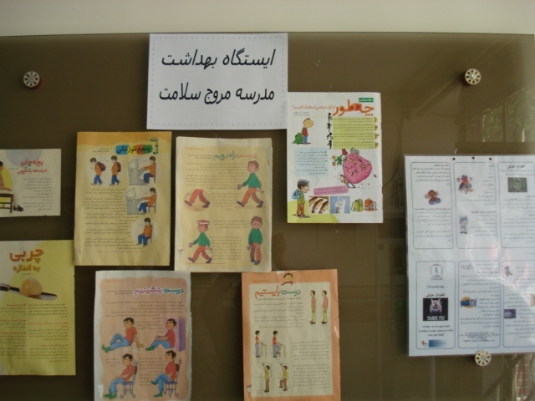

Slide 18
2- ارائه خدمات باليني در مدرسه
*وجود يك شناسنامه سلامت براي هر دانش‌آموز
*تكميل واكسيناسيون براي دانش‌آموزان مدرسه
*انجام غربالگري در مدارس
*وجود جعبه‌ كمك‌هاي اوليه در مدرسه
*وجود حداقل 1 نفر، فرد آموزش ديده براي انجام كمك‌هاي اوليه
*هماهنگي با سيستم ارجاع در مدارس
*وجود پزشك، پرستار و يا مراقب سلامت يا رابط بهداشت در مدارس به طور منظم و يا با برنامه تعيين شده

Slide 19
انجام معاينات غربالگري دانش آموزان

Slide 20
انجام معاينات پزشكي دانش آموزان

Slide 21
3- سلامت محيط در مدرسه
فراهم نمودن موارد زير :
*دسترسي كامل به آب آشاميدني سالم
*دستشويي و توالت‌هاي بهداشتي
* دفع بهداشتي زباله و وجود سطل زباله‌هاي كافي
*نور و حرارت كافي در كلاس‌ها
*اقدامات مؤثر در ايمن سازي مدرسه در پيشگيري از حوادث
*بهداشت محيط مناسب مدرسه
*اهتمام در ايجاد فضاي سبز در مدارس

Slide 22
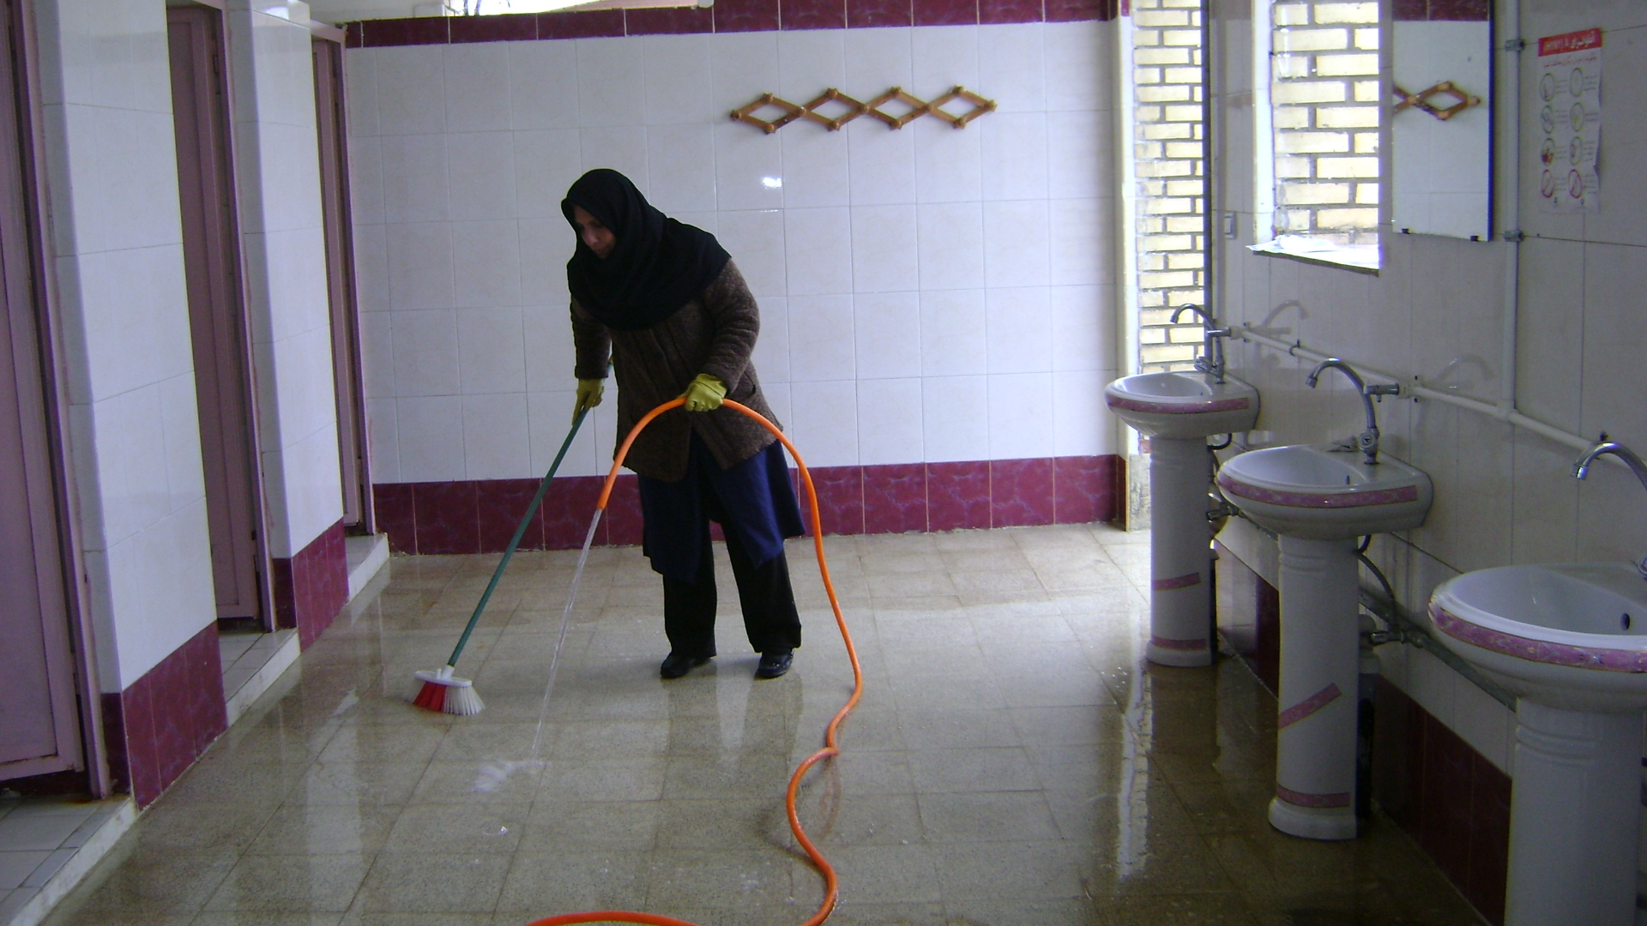
نظافت و پاكيزگي محيط مدرسه

Slide 23
4- بهبود تغذيه در مدارس
*رعايت فروش و مصرف مواد غذايي سالم (مجاز و غير مجاز)
*نظارت و بازديد منظم از بوفه‌ توسط رابط بهداشت
* داشتن گواهي صحت سلامت و مجوز فعاليت متصدي بوقه
*برنامه‌هاي فرهنگ سازي و نظارت بر شير مدارس

Slide 24
تغذيه سالم جهت دانش آموزان و پرسنل مدرسه

Slide 25
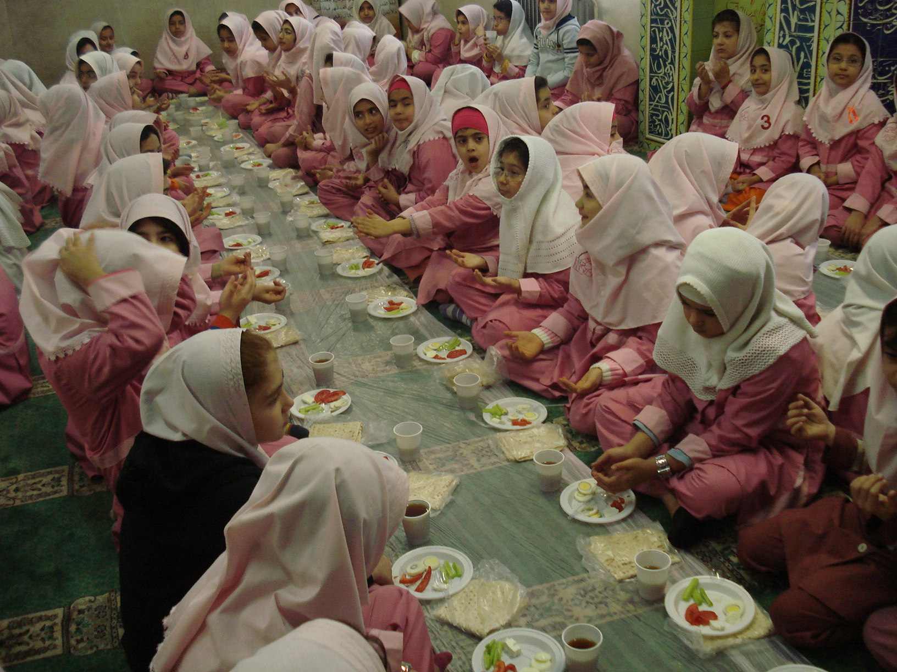

Slide 26
5- تحرك فيزيكي و فعاليت‌بدني در مدارس
*حداقل ساعاتي براي فعاليت جسمي دانش‌آموزان در برنامه درسي
*فراهم آوردن فرصت مناسب براي حضور تمامي دانش‌آموزان و كاركنان در ورزش صبحگاهي
*فراهم آوردن حداقل امكانات لازم براي فعاليت جسمي دانش‌آموزان و كاركنان در مدرسه

Slide 27
مسابقات ورزشي مدرسه

Slide 28
6- ارتقاي سلامت كاركنان مدرسه
* ايجاد تسهيلات لازم غربالگري ساليانه كاركنان توسط مركز بهداشت
* آموزش كاركنان در زمينه حداقل 2 مورد بهداشتي
* اهتمام در ايجاد يك تسهيلات وزرشي در مدرسه
* اقدام در ايجاد يك برنامه تغذيه صحيح براي كاركنان
* تهيه و توزيع بسته‌هاي بهداشتي آموزشي جهت كاركنان

Slide 29
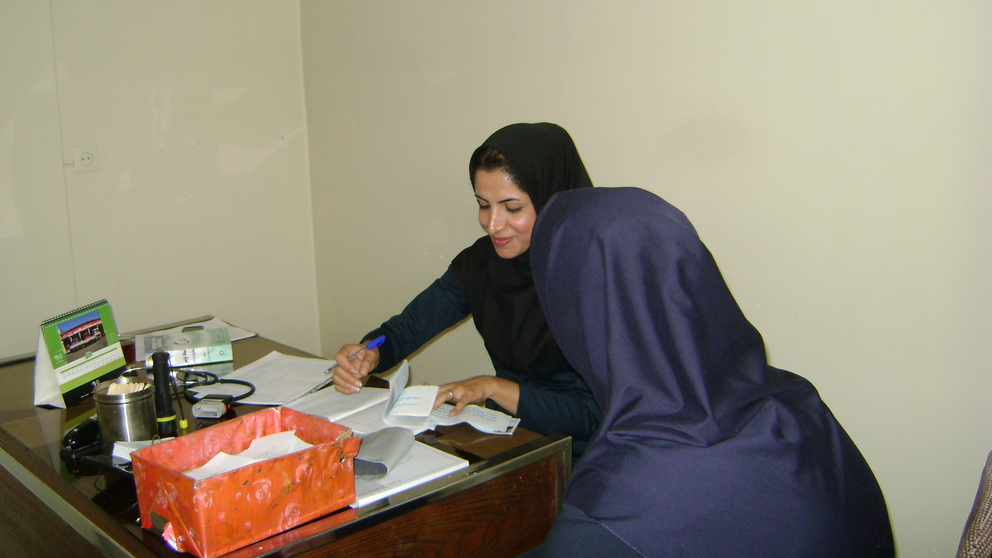
معاينه كاركنان مدرسه

Slide 30
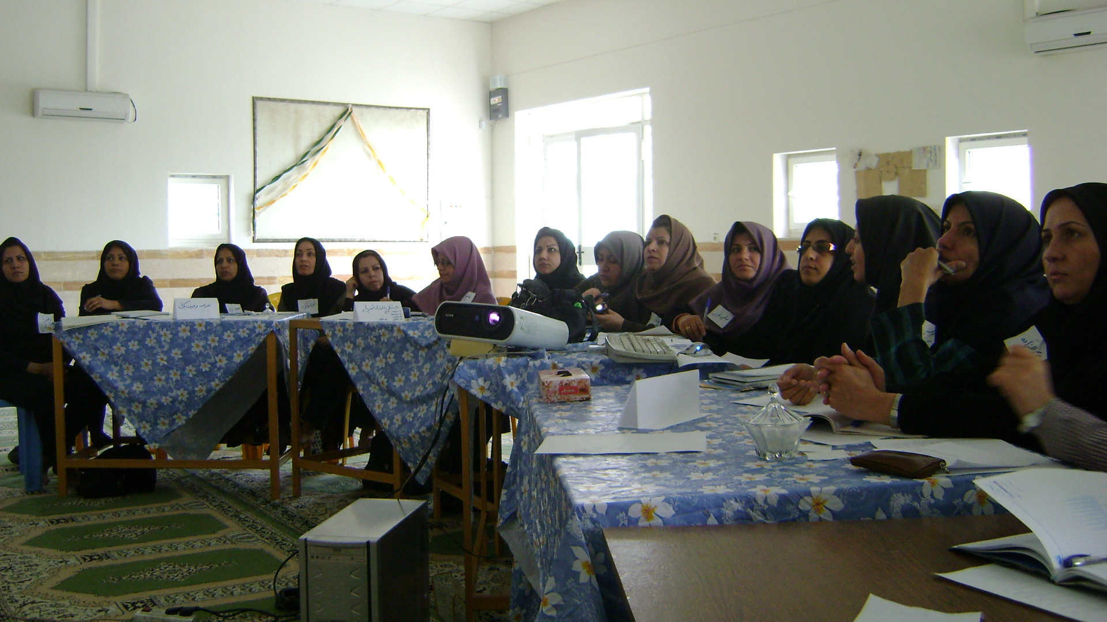
آموزش پرسنل و معلمين مدرسه

Slide 31
8- مشاركت والدين و جامعه در برنامه‌هاي ارتقاي سلامت در مدارس و شبكه داوطلبان سلامت دانش‌آموزان
* بررسي مسائل سلامت مدرسه در انجمن اولياء و مربيان
*جلب مشاركت و پشتيباني انجمن‌هاي محلي از مدرسه مروج سلامت (مالي و ...)
*برنامه آموزش سلامت براي خانواده‌ها با همكاري انجمن اولياء و مربيان و مراكز بهداشت حداقل 2 جلسه
* وجود تيم سفیران سلامت آموزش ديده در مدرسه حداقل در 5 گروه اصلي
* اقدامات مؤثر ارتقاء فعاليت سفیران سلامت(حداقل 5 مورد)‌

Slide 32
فرآیند ارزیابی واعطای نشان به مدارس
بعد از انتخاب مدارس، چک لیست ممیزی داخلی در اختیار مدرسه قرار داده خواهد شد. این چک لیست توسط تيم مميزي مدرسه تکمیل ونتيجه به کمیته شهرستانی منطقه اطلاع داده می شود.
این کمیته موظف است چک لیست را بررسی واولين مميزي خارجي را با استفاده از چك ليستهاي مربوطه انجام و به مدرسه فرصت دهد تا براي رفع مشكلات اقدام نمايد .
پس از آن مجددا مميزي خارجي انجام خواهد شد
پس از انجام مميزي خارجي نهايي و در صورت كسب امتياز لازم (حداقل 55امتياز از 100امتياز كل)مدرسه بعنوان مروج سلامت شناخته شده و به ترتيب زير رتبه بندي خواهد شد.

Slide 33
امتيازدهي مدارس مروج سلامت
مدرسه مروج سلامت 5 ستاره......................... 100-91 امتیاز
مدرسه مروج سلامت 4 ستاره ........................ 90-82 امتیاز
مدرسه مروج سلامت 3 ستاره......................... 81-73 امتیاز
مدرسه مروج سلامت 2 ستاره........................ 72-64 امتیاز
مدرسه مروج سلامت 1 ستاره........................ 63-55 امتیاز

Slide 34
اختصاص فضايي بعنوان اطاق بهداشت در مدرسه و تجهيز آن

Slide 35
ايجاد فضاي سبز در مدرسه با مشاركت شهرداري

Slide 36
تهيه و نصب بورد بهداشت مدارس

Slide 37
برگزاري مناسبتهاي بهداشتي در مدرسه

Slide 38
نظارت وبازديد از بو فه مدرسه و رفع مشكلات موجود

Slide 39
نظارت بربرنامه صبحانه دانش آموزان مدرسه

Slide 40
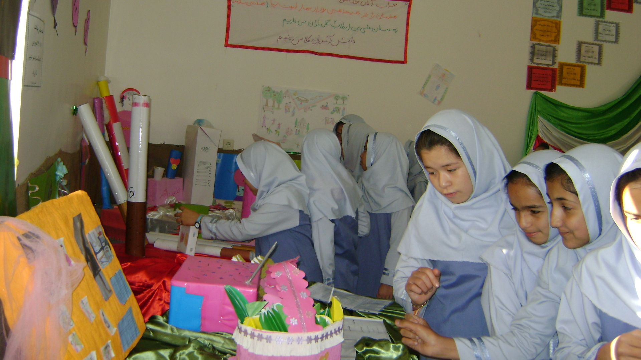
برپايي نمايشگاه هاي سلامت

Slide 41
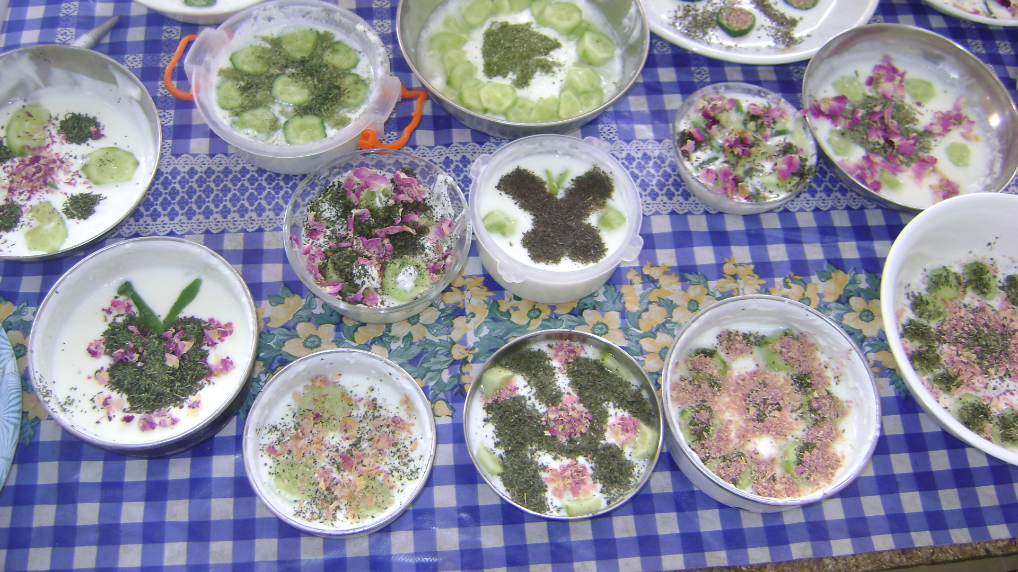
جشنواره غذاي سالم

Slide 42
گراميداشت هفته ها و مناسبتهاي بهداشتي

Slide 43
تهيه دوچرخه جهت دانش آموزان و كاركنان مدرسه با مشاركت شهر داري

Slide 44
جشنواره تغذيه با مشاركت والدين مدرسه

Slide 45
تهيه وسايل ورزشي جهت پرسنل مدرسه

Slide 46
ايجاد فضاي سبز با مشاركت شهرداري در مدرسه

Slide 47
نشان مدرسه مروج سلامت

Slide 48
جعبه كمكهاي اوليه

Slide 49
ايجاد فضاي سبز با مشاركت دانش آموزان مدرسه

Slide 50
ايجاد فضاي سبز در مدرسه با مشاركت دانش آموزان مدرسه

Slide 51
شادو خرم باشید

